Slide 1


Phòng Giáo dục và Đào tạo quận Gò vấp
BÀI GIẢNG ĐỊA LÍ 7

Slide 2

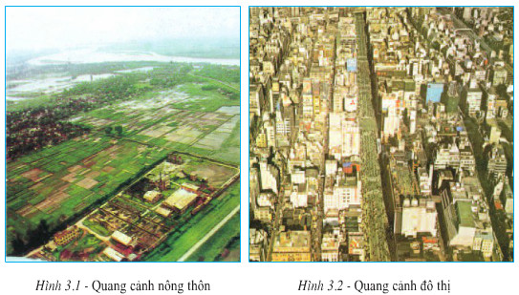
Tiết 3-Bài 3. QUẦN CƯ - ĐÔ THỊ HÓA
1. Quần cư nông thôn và quần cư đô thị
Nêu sự khác nhau giữa quần cư nông thôn và quần cư đô thị?

Slide 3
*Gợi ý: - Về mật độ dân số( quần cư nào có mật độ cao hơn?)
- Về nhà cửa ( phân bố, thiết kế nhà cửa ra sao?)
- Về đường xá ( chất lượng, thiết kế có gì khác nhau?)
- Về hoạt động kinh tế chủ yếu ở mỗi quần cư (vùng nông thôn dân cư thường sinh sống bằng những nghề gì, ở thành phố hoạt động kinh tế nào phổ biến?)

Slide 4
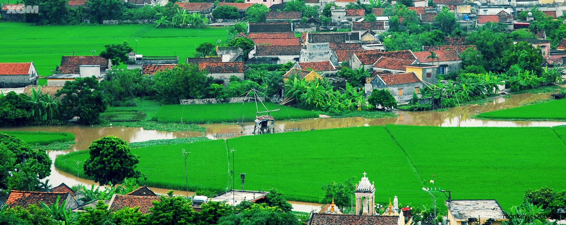
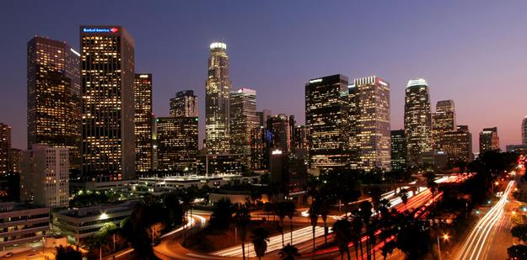
Quang cảnh nông thôn
Quang cảnh đô thị

Slide 5
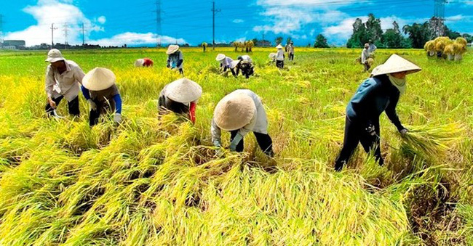
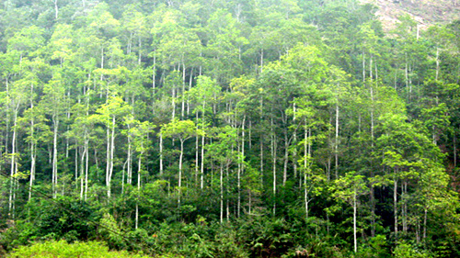
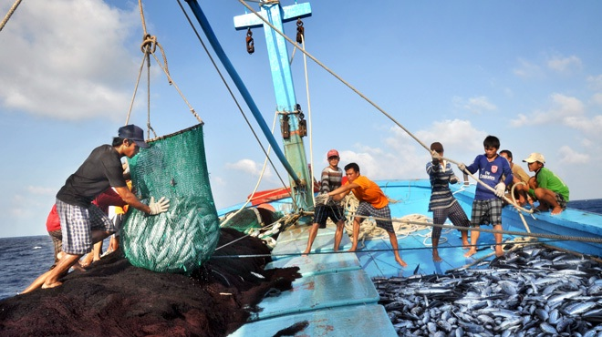
Nông nghiệp
Lâm nghiệp
Ngư nghiệp

Slide 6

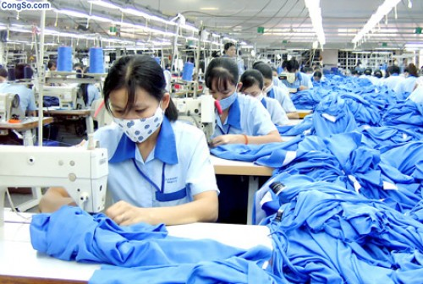
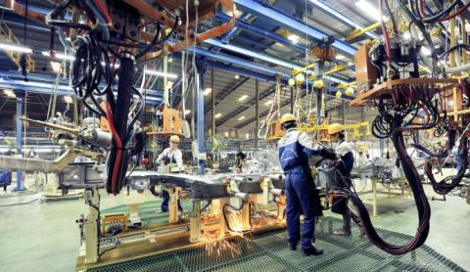
Hoạt động kinh tế ở đô thị

Slide 7
Dựa trên kiến thức mà bản thân vừa thu thập được, hãy tiến hành làm bảng so sánh giữa 2 quần cư:
Các yếu tố | QUẦN CƯ NÔNG THÔN | QUẦN CƯ ĐÔ THỊ
Nhà cửa
Mật độ dân cư
Hoạt động kinh tế chủ yếu

Slide 8

Các yếu tố | QUẦN CƯ NÔNG THÔN | QUẦN CƯ ĐÔ THỊ
Nhà cửa | Nhà cửa thưa thớt xen kẽ ruộng đồng tập hợp thành làng xóm, thôn, bản… | Nhà cửa đông đúc tập hợp thành phố phường
Mật độ dân cư | Thấp, phân bố phân tán | Cao, phân bố tập trung
Hoạt động kinh tế chủ yếu | Nông, lâm, ngư nghiệp | Công nghiệp và dịch vụ

Slide 9
*Tỉ lệ dân nông thôn và đô thị (đơn vị tính %)
Năm | 1900 | 1980 | 2005 | 2020
Nông thôn | 86,4 | 60,4 | 50,8 | 43,8
Thành thị | 13,6 | 39,6 | 49,2 | 56,2
Toàn thế giới | 100,0 | 100,0 | 100,0 | 100,0
Xu thế hiện nay, tỉ lệ người sống ở đô thị ngày càng tăng trong khi tỉ lệ người sống ở nông thôn có xu hướng giảm dần.

Slide 10
2. Đô thị hóa. Các siêu đô thị
*Tỉ lệ dân nông thôn và đô thị (đơn vị tính %)
Năm | 1900 | 1980 | 2005 | 2020
Nông thôn | 86,4 | 60,4 | 50,8 | 43,8
Thành thị | 13,6 | 39,6 | 49,2 | 56,2
Toàn thế giới | 100,0 | 100,0 | 100,0 | 100,0

Slide 11
2. Đô thị hóa. Các siêu đô thị
- Đô thị hóa là xu thế tất yếu của thế giới.
- Hiện nay số dân đô thị chiếm một nửa dân số thế giới.

Slide 12
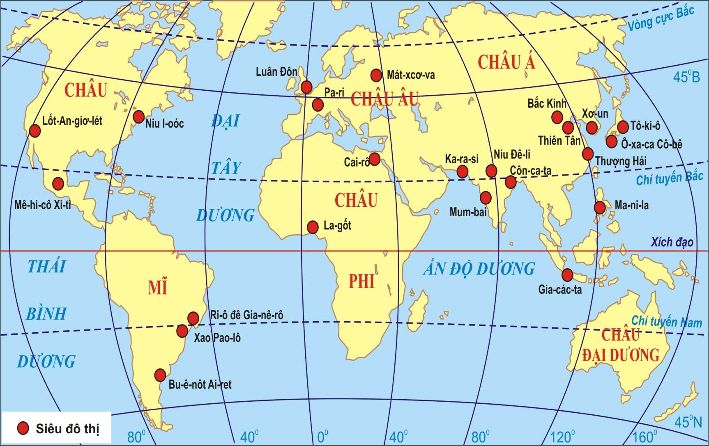
Hình 3.3-Lược đồ các siêu đô thị trên thế giới từ 8 triệu dân trở lên(2000)

Slide 13
5 siêu đô thị lớn nhất hiện nay
TÔ-KI-Ô
TÔ-KI-Ô
THƯỢNG HẢI
NIU-ĐÊ-LI
MÊ-HI-CÔ XI-TI
XAO-PAO-LÔ

Slide 14
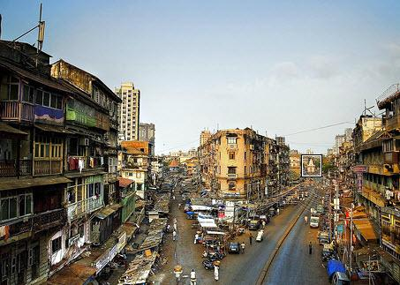
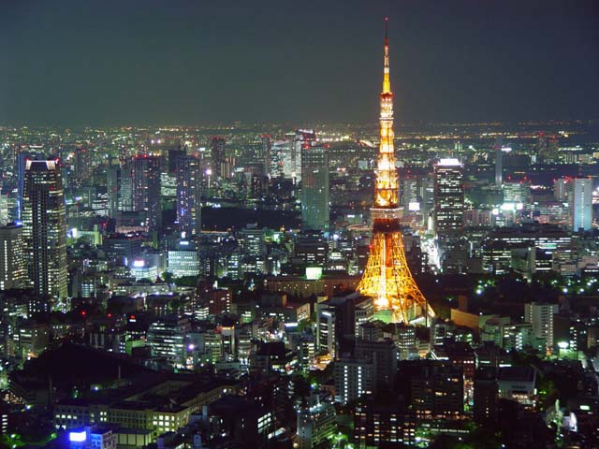
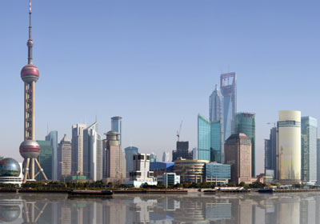
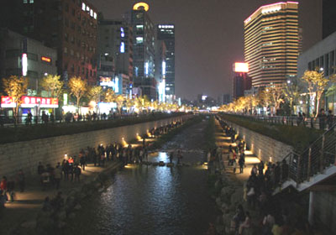
Mum - bai
Tô-ki-ô
Thượng Hải
Xơ-un

Slide 15
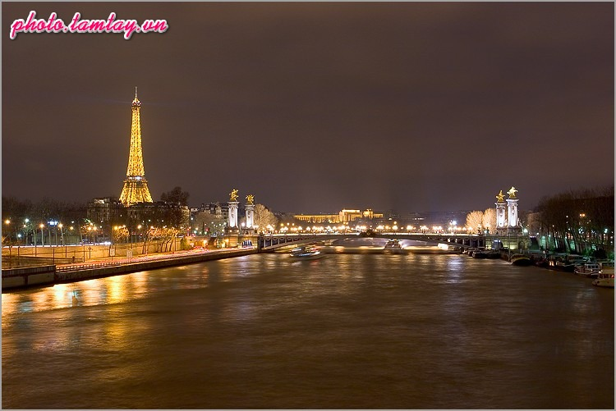
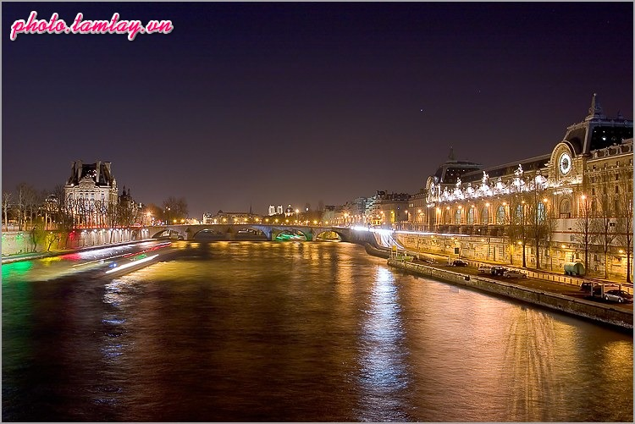
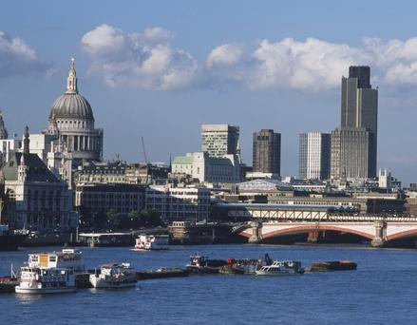
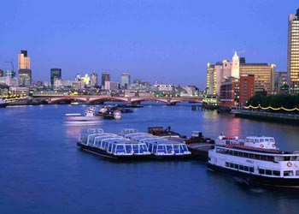
Pa-ri
Luân-đôn

Slide 16
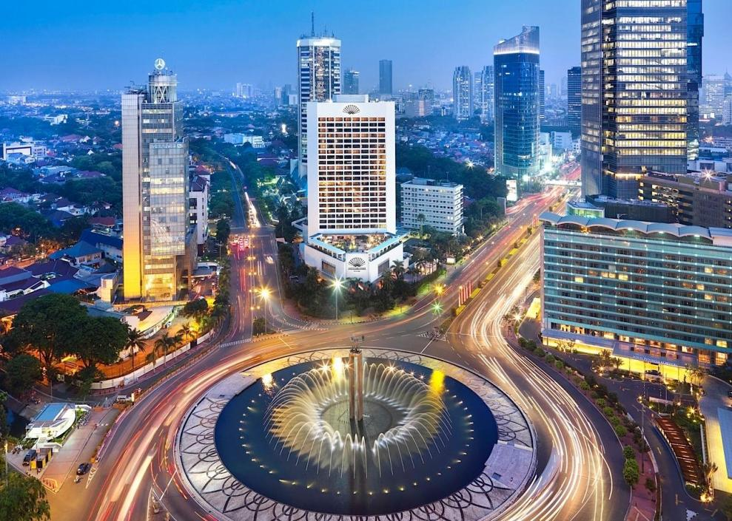
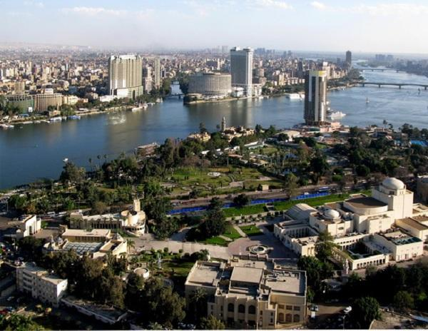
Lốt An – giơ – let( Hoa Kì)
La – gôt ( Ni-giê-ri-a)
Cai-rô (Ai-cập)

Slide 17
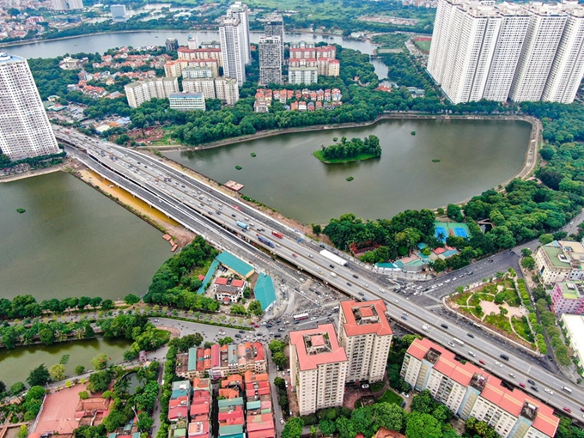
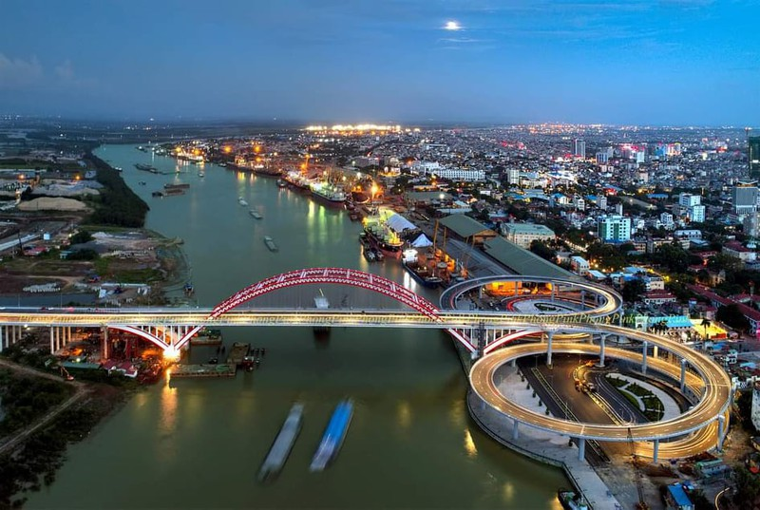
TP.Hà Nội
TP.Hải Phòng

Slide 18
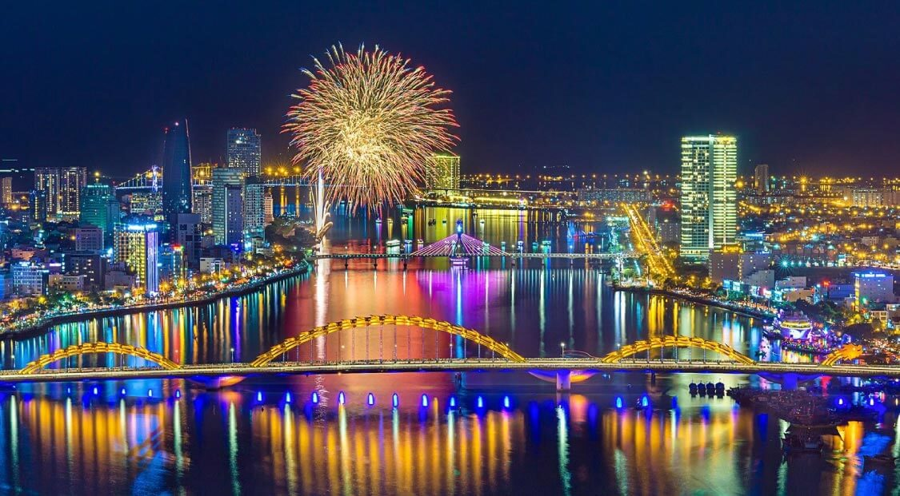
TP.Đà Nẵng

Slide 19
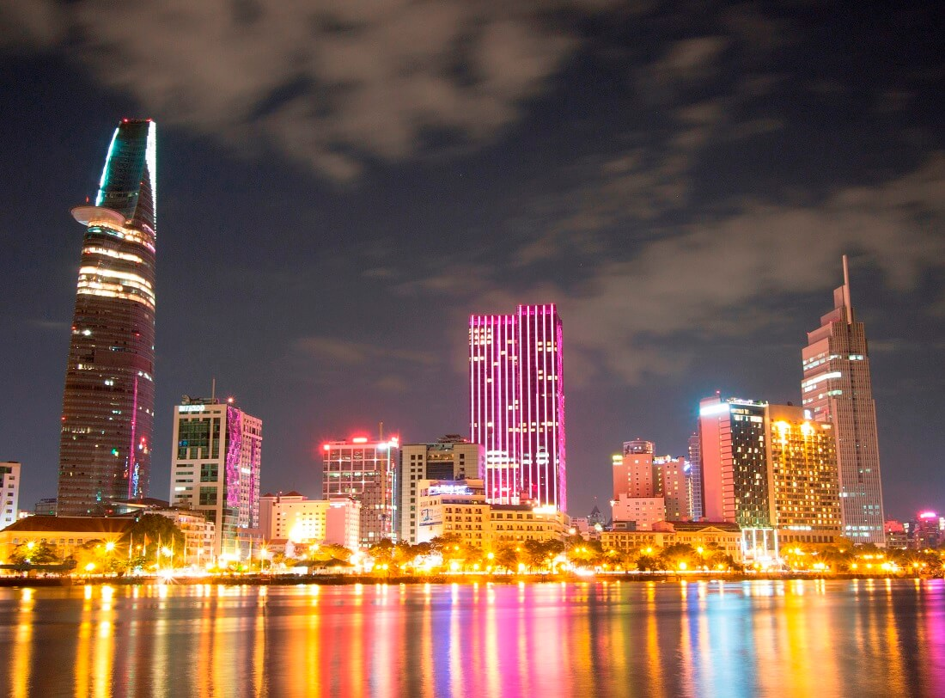
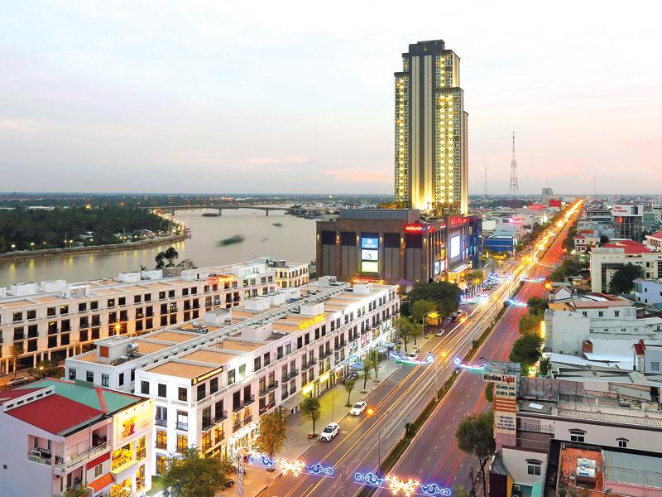
TP.Hồ Chí Minh
TP.Cần Thơ

Slide 20
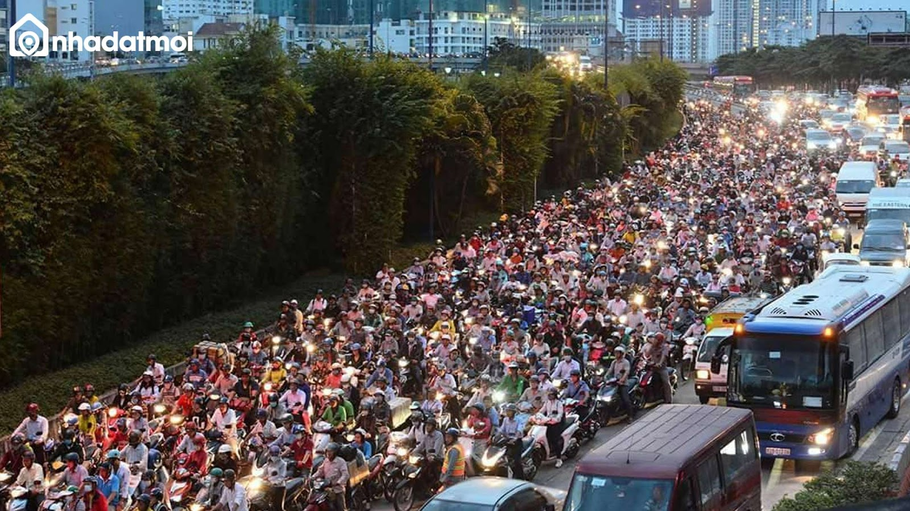
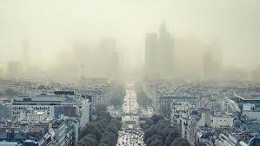
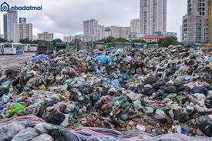
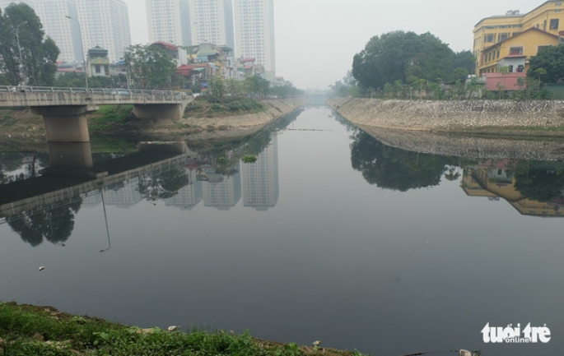
Ùn tắc giao thông
Ô nhiễm không khí
Rác thải
Ôn nhiễm nước

Slide 21
2. Đô thị hóa. Các siêu đô thị
- Đô thị hóa là xu thế tất yếu của thế giới.
- Hiện nay số dân đô thị chiếm một nửa dân số thế giới.
- Đô thị phát triển nhanh trở thành siêu đô thị
- Đô thị phát triển theo kiểu tự phát gây ra nhiều hậu quả về môi trường, an sinh xã hội, sức khoẻ, giao thông…

Slide 22
Nối ý cột B phù hợp với cột A
A
B
Nhà cửa san sát
QUẦN CƯ
NÔNG THÔN
Dân cư thưa thớt
Sản xuất công nghiệp , dịch vụ
QUẦN CƯ
ĐÔ THỊ
Mật độ dân số cao
Nhà cửa gắn với ruộng vườn ,
sông nước…

Slide 23




Trò chơi“Ai nhanh hơn”
Chọn hình tìm kiến thức
Các đô thị xuất hiện đầu tiên ở những đâu trên thế giới?
Ấn Độ , Trung quốc , La Mã, Ai cập, Hi lạp …
Siêu đô thị nào có số dân lớn nhất thế giới, thuộc châu lục nào?
Tô-ki-ô( Nhật Bản- châu Á)
Đô thị tự phát gây ra những hậu quả gì?
Ảnh hưởng nghiêm trọng đến môi trường, sức khoẻ, giao thông…
Các yếu tố nào đã thúc đẩy đô thị phát triển?
Thương nghiệp, thủ công nghiệp và công nghiệp

Slide 24
DẶN DÒ
Học bài 3
Chuẩn bị tiết thực hành :
Xem trước nội dung bài 4- bài thực hành (giảm tải câu 1, làm câu 2, 3)
Ôn lại cách đọc tháp tuổi
Thực hiện yêu cầu của giáo viên trong file nội dung chuẩn bị bài 4

Slide 25

BÀI HỌC ĐÃ KẾT THÚC. CHÚC CÁC EM HỌC TỐT !!!

